Slide 1
Influencia del ocultismo en la T. V, video juegos y juguetes

Slide 2
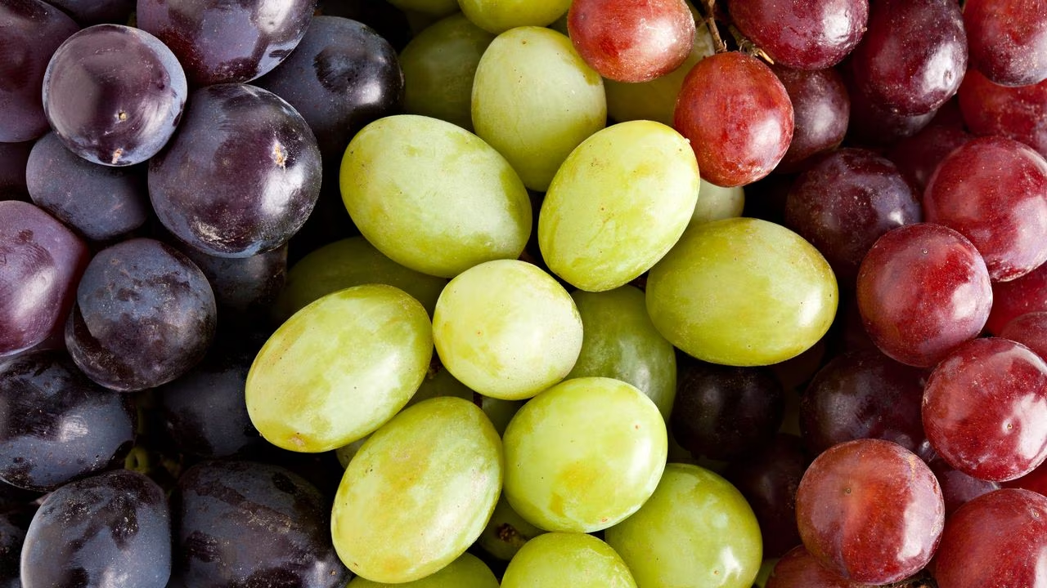
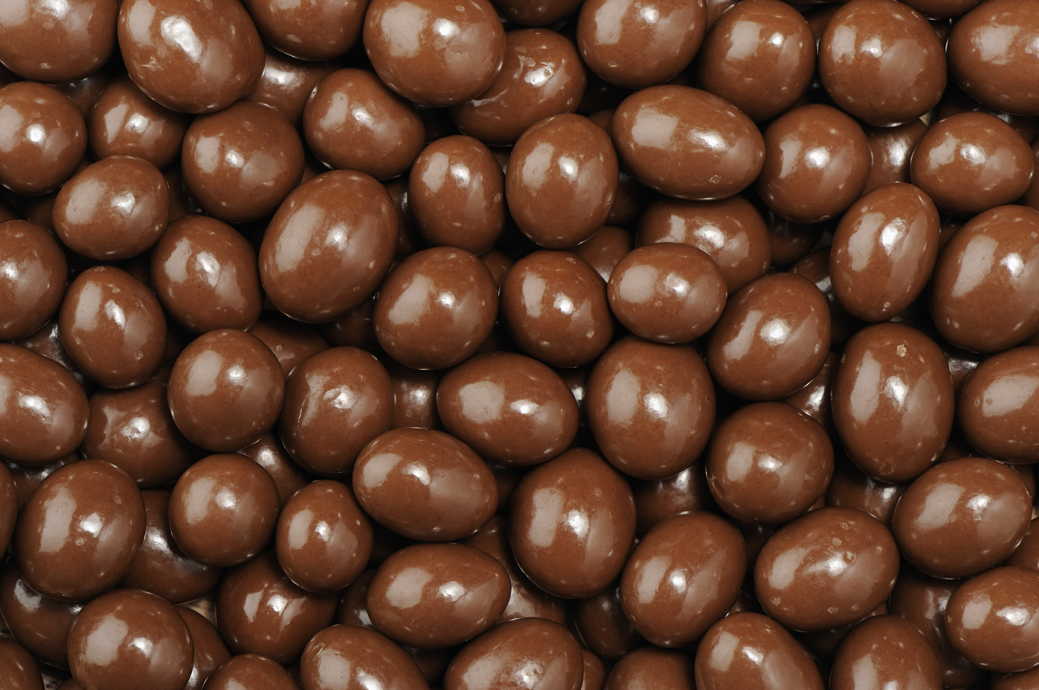

Slide 3
El diablo hoy en día nos engaña de varias maneras

Slide 4
Jua 10:10 El ladrón no viene sino para hurtar y matar y destruir; yo he venido para que tengan vida, y para que la tengan en abundancia.

Slide 5
¿Como podemos identificar las diferentes formas de engaños del diablo?

Slide 6
1) Una de ellas es a través de diferentes símbolos, que nos van a alejar de él.

Slide 7
Veamos algunos símbolos que nos muestra la biblia

Slide 8
Los símbolos se utilizan para transmitir significados más profundos y enseñanzas espirituales.

Slide 9
Algunos ejemplos de símbolos comunes en la Biblia

Slide 10
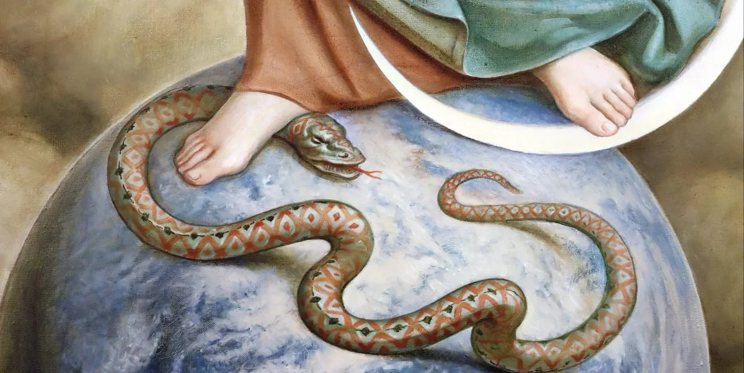
La Serpiente: se asocia con el pecado.

Slide 11
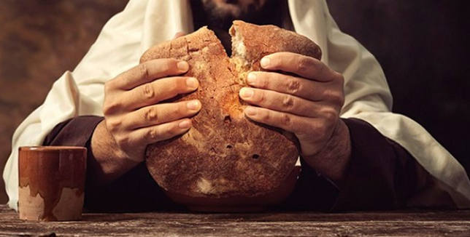
El Pan y el Vino: Representan la Cena del Señor, donde se conmemora el cuerpo y la sangre de Cristo.

Slide 12
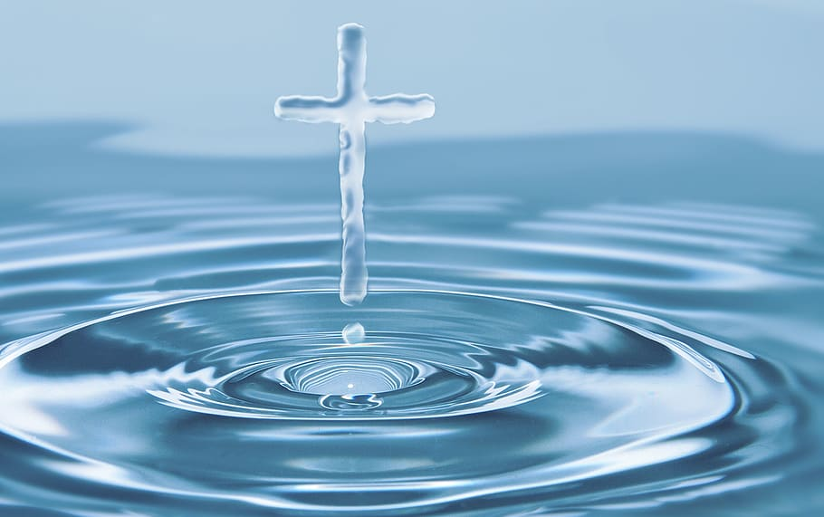
El Agua: A menudo se usa para simbolizar la purificación, el renacimiento espiritual y la vida eterna.

Slide 13
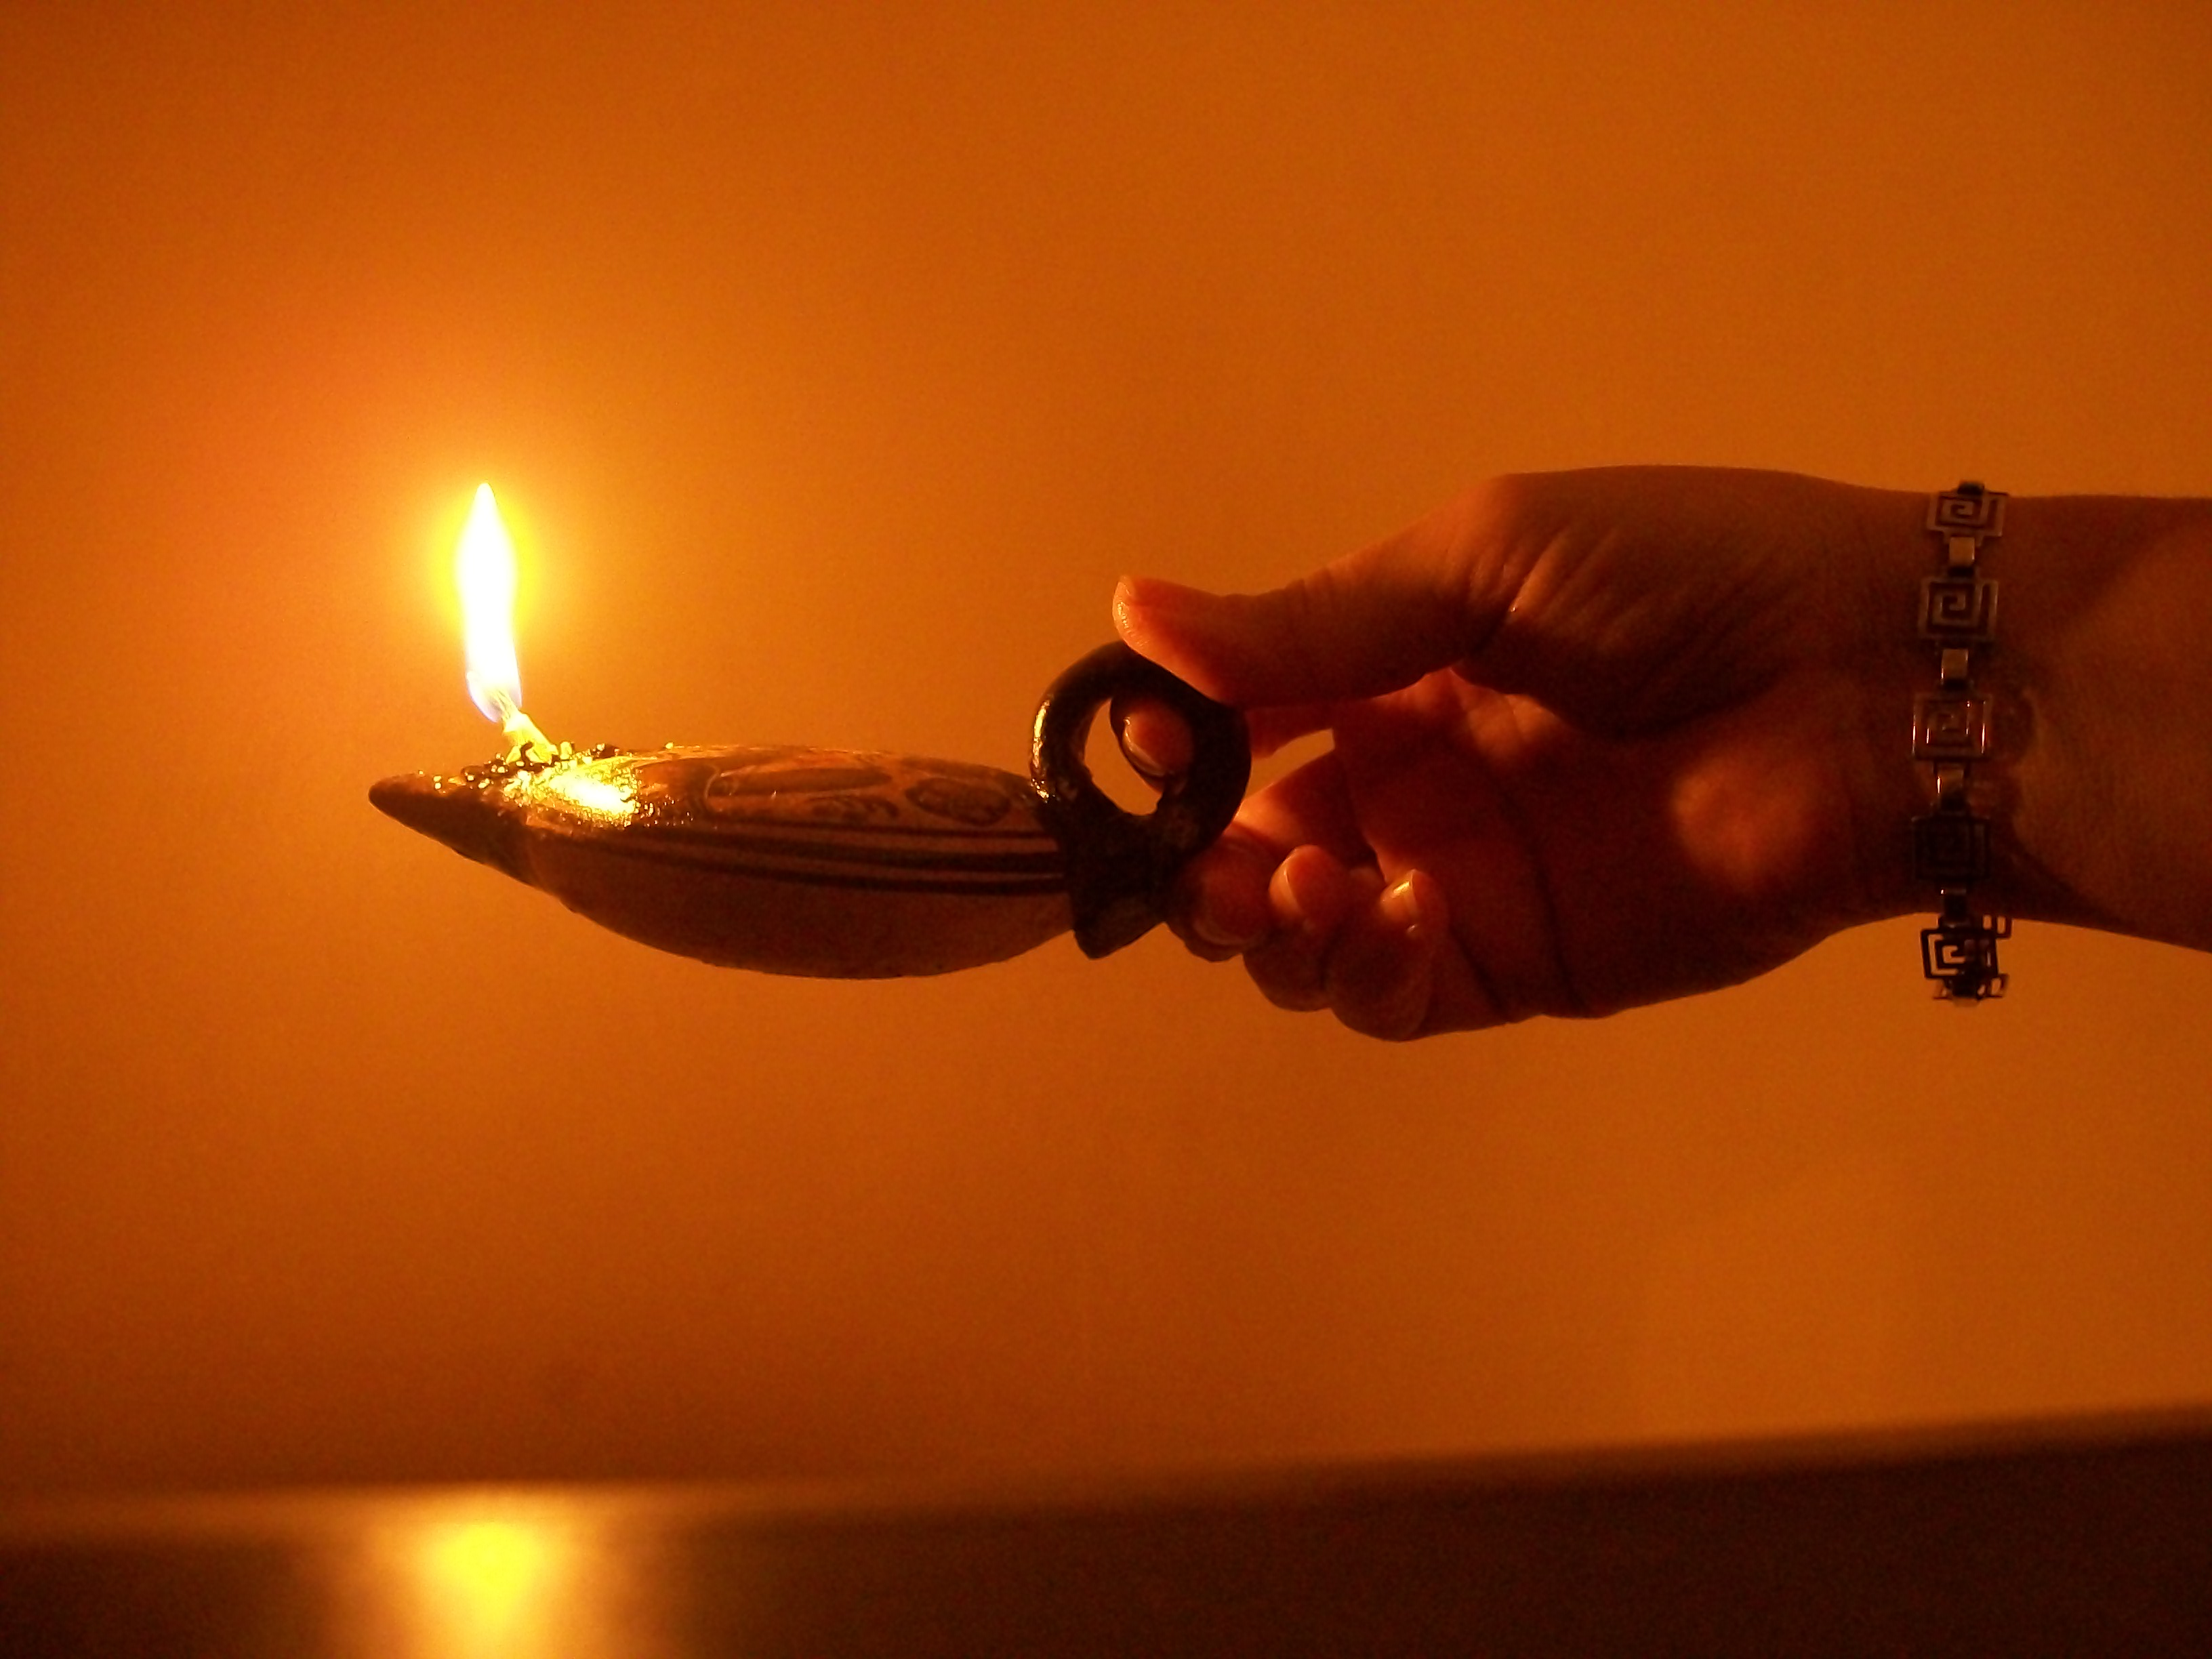
La Luz: Representa la verdad, la iluminación espiritual y la presencia de Dios.

Slide 14
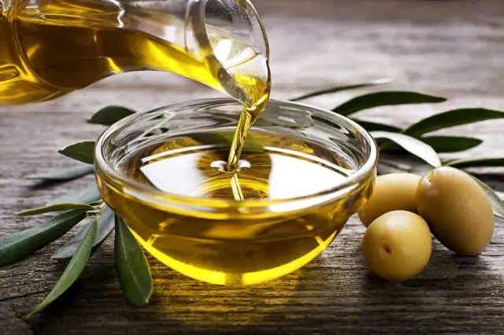
El Aceite: Simboliza la unción del Espíritu Santo y la consagración en la Biblia.

Slide 15

La Paloma: Es un símbolo del Espíritu Santo, y se le ve descendiendo sobre Jesús en su bautismo.

Slide 16
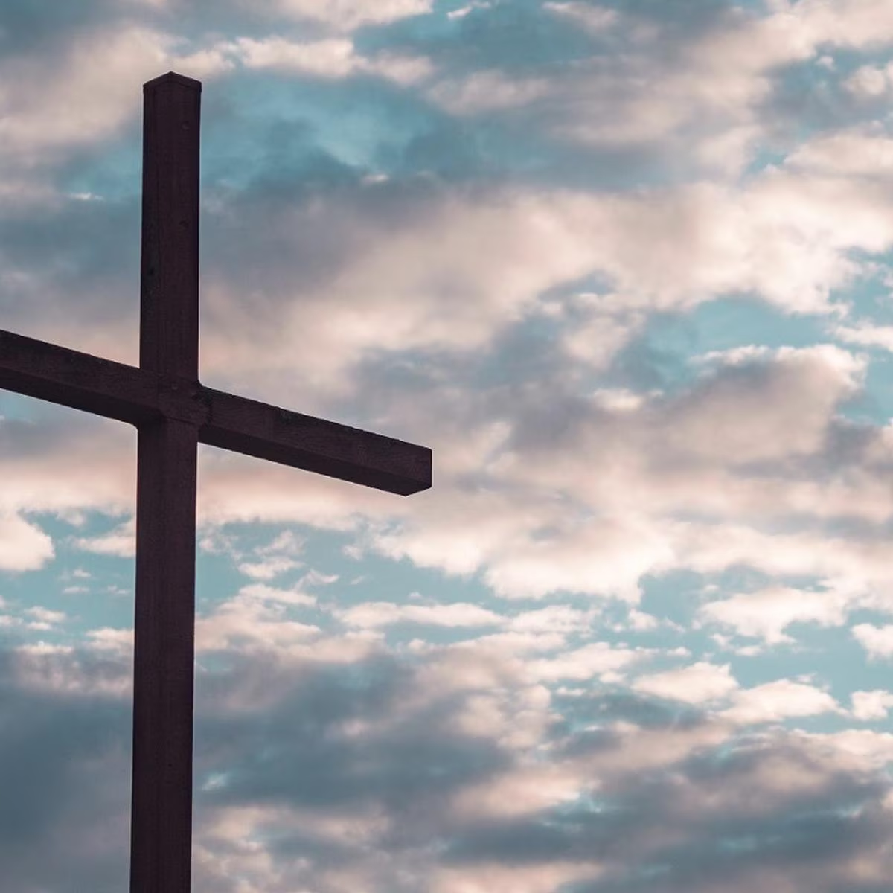
La Cruz: El símbolo central del cristianismo que representa la muerte y la resurrección de Jesús, así como la redención y la salvación.

Slide 17
El Arca de Noé: Representa la salvación divina y la promesa de un nuevo comienzo después del diluvio.
El Árbol de la Vida: Simboliza la inmortalidad, la vida eterna y la comunión con Dios.
El Pastor y las Ovejas: Jesús se describe como el Buen Pastor y los creyentes como sus ovejas, simbolizando el cuidado y la guía espiritual.

Slide 18
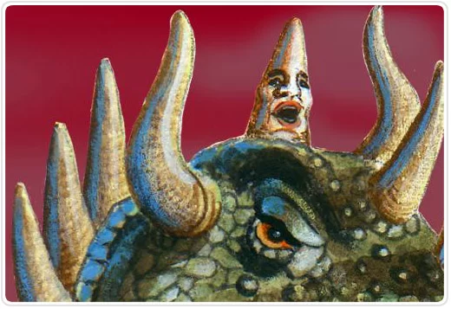
Los cuernos se utilizan para transmitir conceptos relacionados con el poder, la autoridad y la influencia en contextos históricos y espirituales.

Slide 19
Daniel y los cuernos:
En el libro de Daniel, se describe una visión en la que un animal con "diez cuernos" representa a reinos poderosos y a veces opresivos. Los cuernos simbolizan el poder y la autoridad de estos reinos en la historia (Daniel 7:7-8).
Los Cuernos en el Libro de Apocalipsis:
En el libro de Apocalipsis:
los cuernos también se mencionan en relación con bestias y poderes terrenales. Por ejemplo, se describe a una bestia con "diez cuernos" que representa un poder político y opresivo (Apocalipsis 13:1).

Slide 20
¿El diablo tiene cachos?

Slide 21
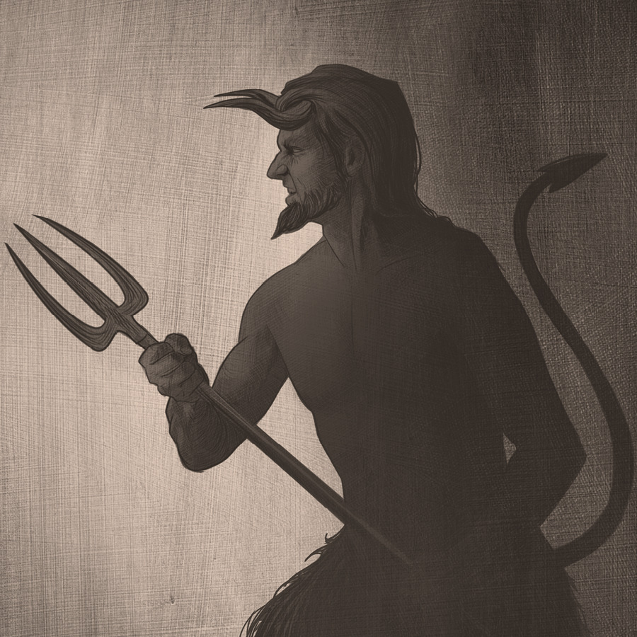

Slide 22
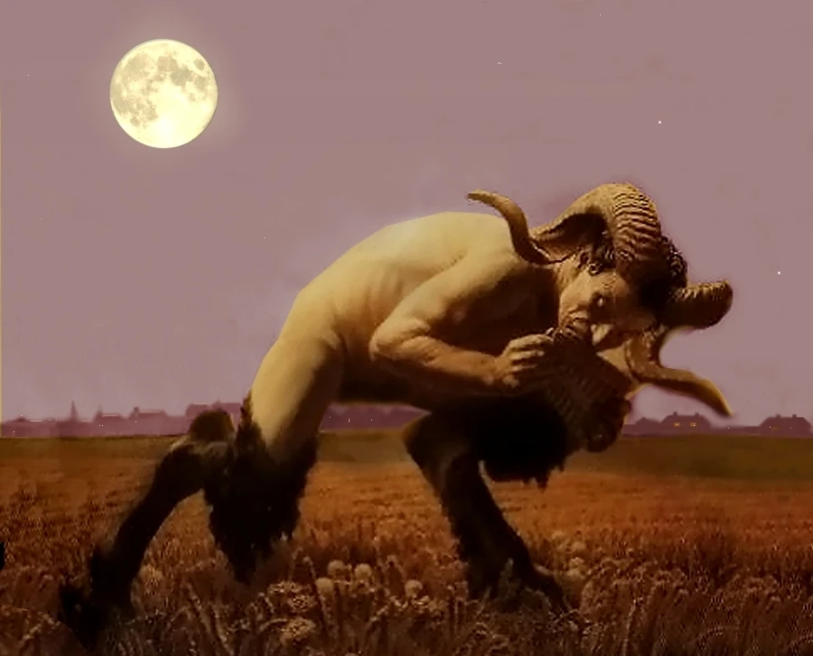

Slide 23
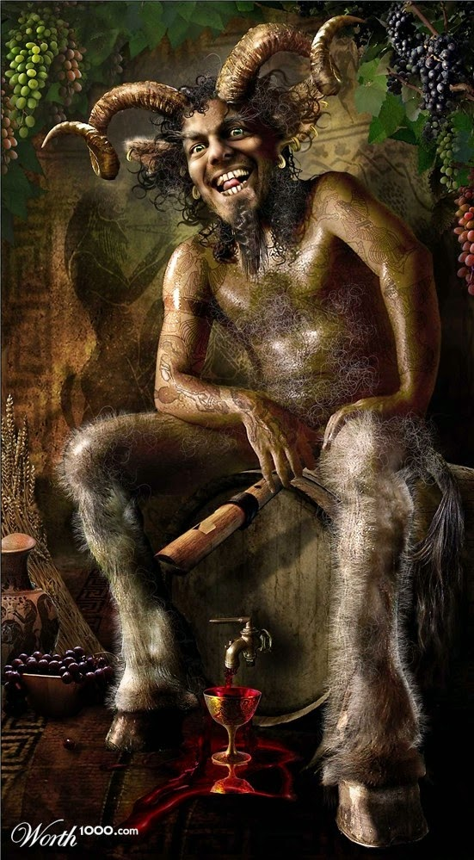
Dios “Pan”
el dios de los pastores y rebaños en la mitología griega.

Slide 24
La Vid y los Pámpanos: Jesús se compara a sí mismo con una vid y a sus seguidores como pámpanos, destacando la unión espiritual y la dependencia de él.
El Trigo y la Cizaña: Una parábola que representa el bien y el mal en el mundo y la necesidad de discernir entre ellos.

Slide 25
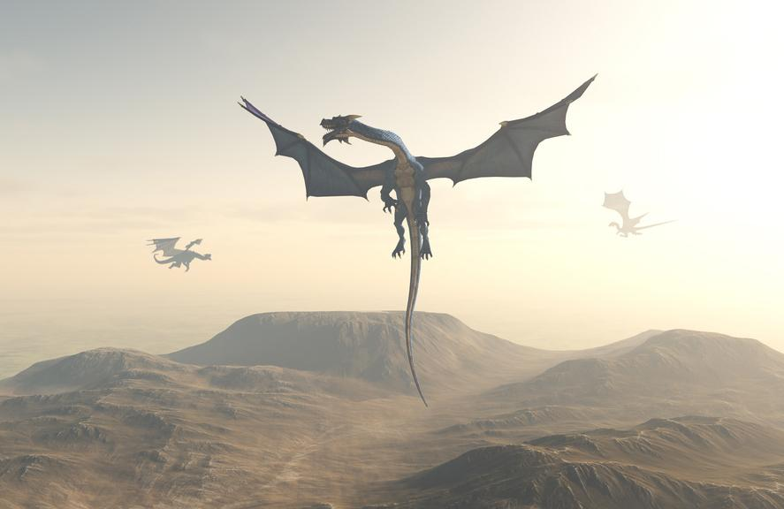
El dragón generalmente simboliza el mal, la oposición a Dios y las fuerzas demoníacas. Su aparición en el libro de Apocalipsis como Satanás personificado enfatiza su papel como el enemigo de Dios y de la humanidad.

Slide 26
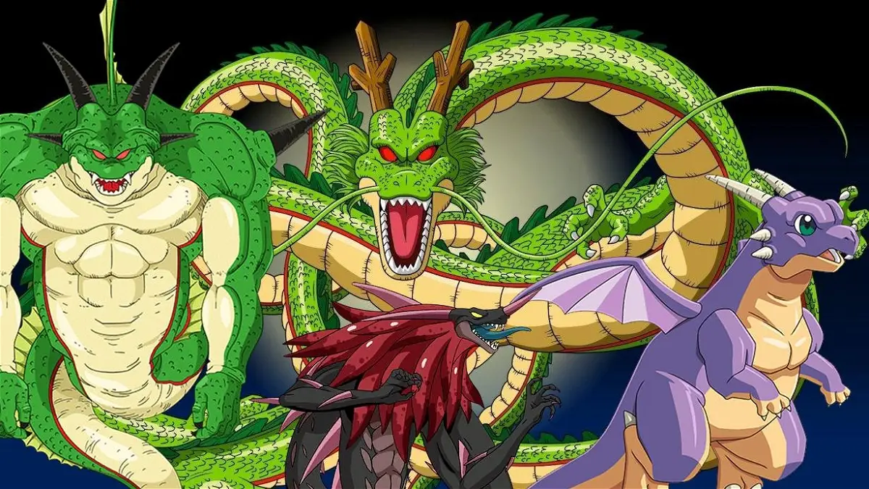

Slide 27
El Pescado: Un símbolo temprano del cristianismo que se utilizaba para identificar a los seguidores de Jesús.
Las Siete Lámparas de Oro: En el libro de Apocalipsis, representan las siete iglesias y la presencia de Dios en medio de ellas.

Slide 28
Los Números:
El número 7: Simboliza la perfección y la totalidad.
El número 40: Representa un período de prueba o preparación.
El número 12: Representa la plenitud o la totalidad, como las doce tribus de Israel o los doce apóstoles.
El número 3: A menudo se asocia con la divinidad o la unidad.

Slide 29
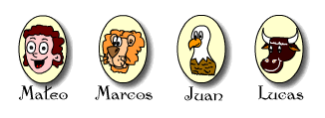

Slide 30
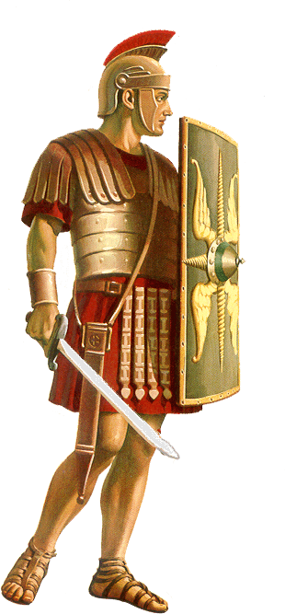
Efe 6:13 Por tanto, tomad toda la armadura de Dios, para que podáis resistir en el día malo, y habiendo acabado todo, estar firmes.
Efe 6:14 Estad, pues, firmes, ceñidos vuestros lomos con la verdad, y vestidos con la coraza de justicia,

Slide 31
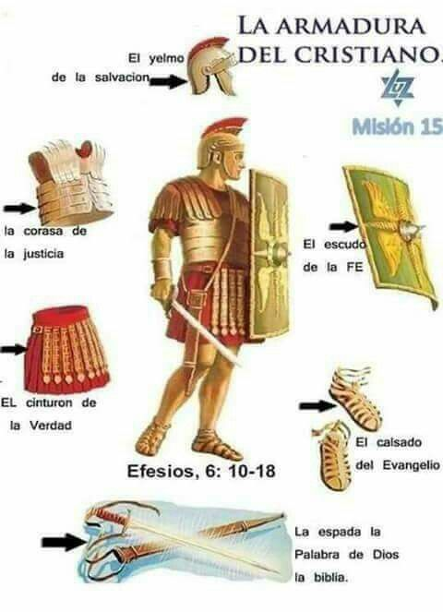

Slide 32
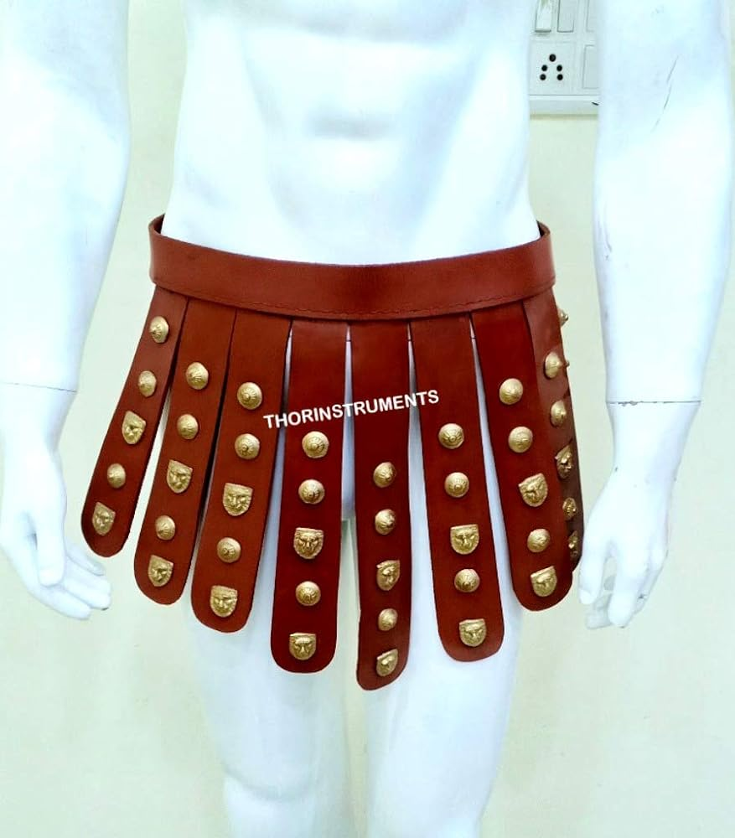
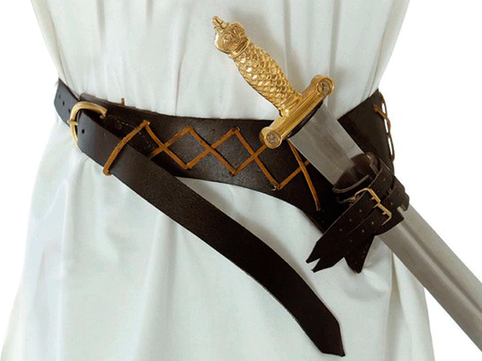
le protegen contra cualquier mentira o engaño que el diablo intente usar en su contra.

Slide 33
Apo 12:4 y su cola arrastraba la tercera parte de las estrellas del cielo, y las arrojó sobre la tierra. Y el dragón se paró frente a la mujer que estaba para dar a luz, a fin de devorar a su hijo tan pronto como naciese.

Slide 34
Mat 19:14 Pero Jesús dijo: Dejad a los niños venir a mí, y no se lo impidáis; porque de los tales es el reino de los cielos.

Slide 35
Apo 1:5 y de Jesucristo el testigo fiel, el primogénito de los muertos, y el soberano de los reyes de la tierra. Al que nos amó, y nos lavó de nuestros pecados con su sangre,
Apo 1:6 y nos hizo reyes y sacerdotes para Dios, su Padre; a él sea gloria e imperio por los siglos de los siglos. Amén.

Slide 36


Slide 37
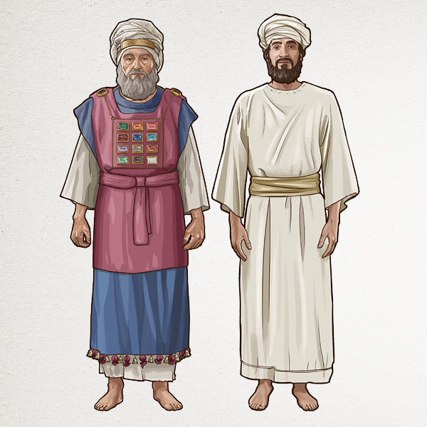

Slide 38
¿que significa ser sacerdote?

Slide 39
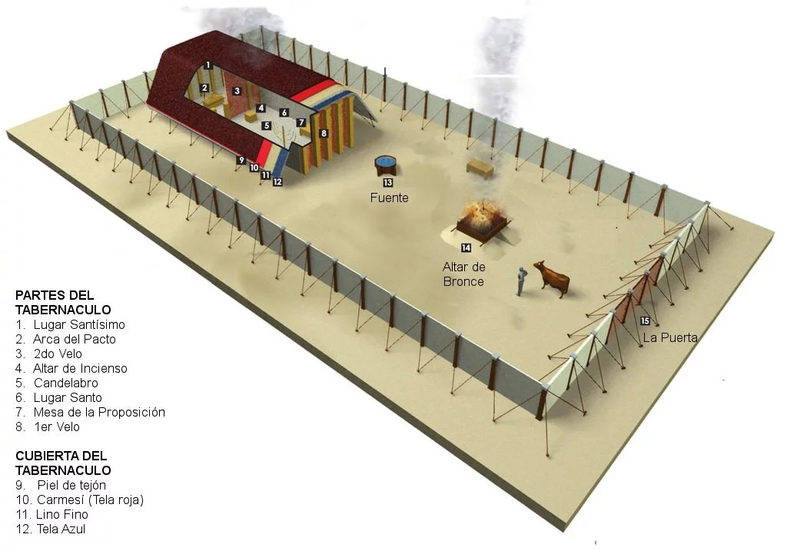

Slide 40
Función de los sacerdotes
Oficiar Sacrificios
Intercesión
Enseñanza de la Ley
Mantener la Pureza Ritual
Bendiciones y Maldiciones
Juicio y Arbitraje
Cuidado de los Recursos Sagrados
Preparación para el Culto
Celebración de Festivales Religiosos

Slide 42
1Co 6:19 ¿O ignoráis que vuestro cuerpo es templo del Espíritu Santo, el cual está en vosotros, el cual tenéis de Dios, y que no sois vuestros?
1Co 6:20 Porque habéis sido comprados por precio; glorificad, pues, a Dios en vuestro cuerpo y en vuestro espíritu, los cuales son de Dios.

Slide 43
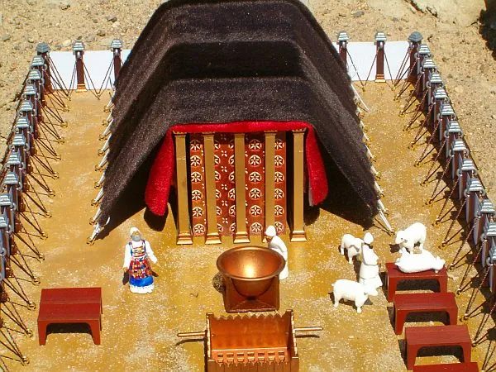

Slide 44
2) El diablo quiere cambiar nuestra identidad

Slide 45
Usa los diferentes medios de entretenimiento

Slide 46
Libros
Juguetes
Música
TV
Películas
Videojuegos

Slide 47
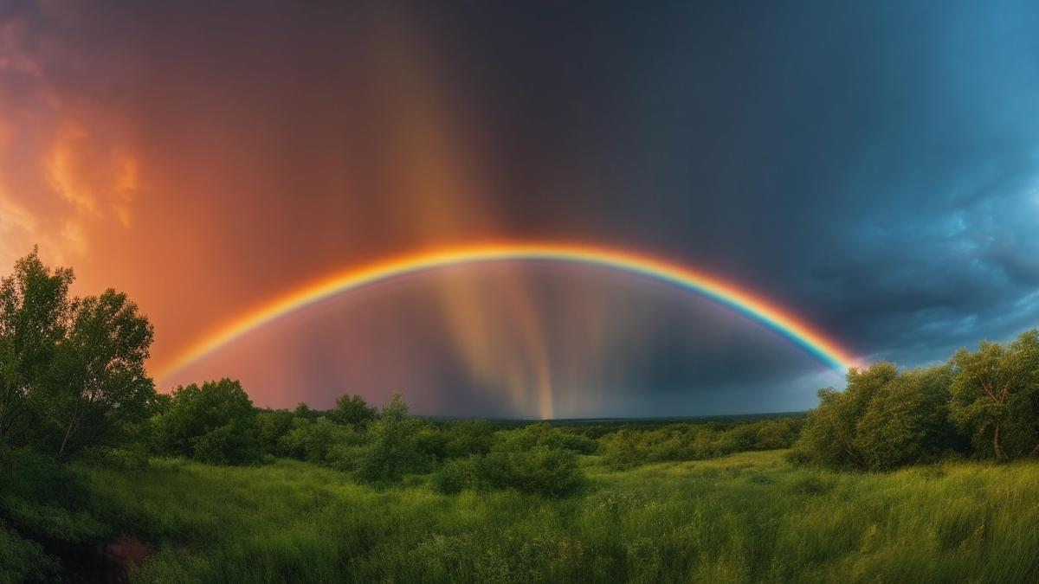

Slide 48
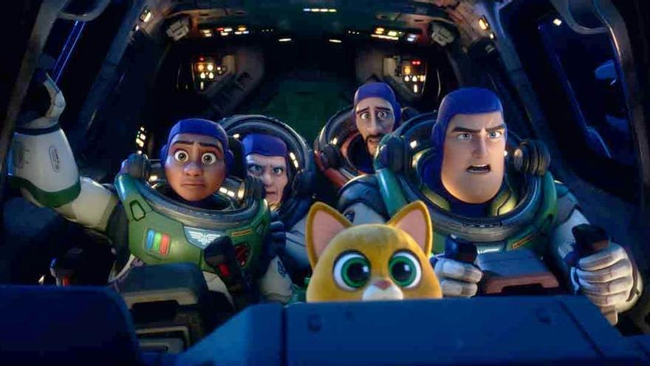

Slide 49
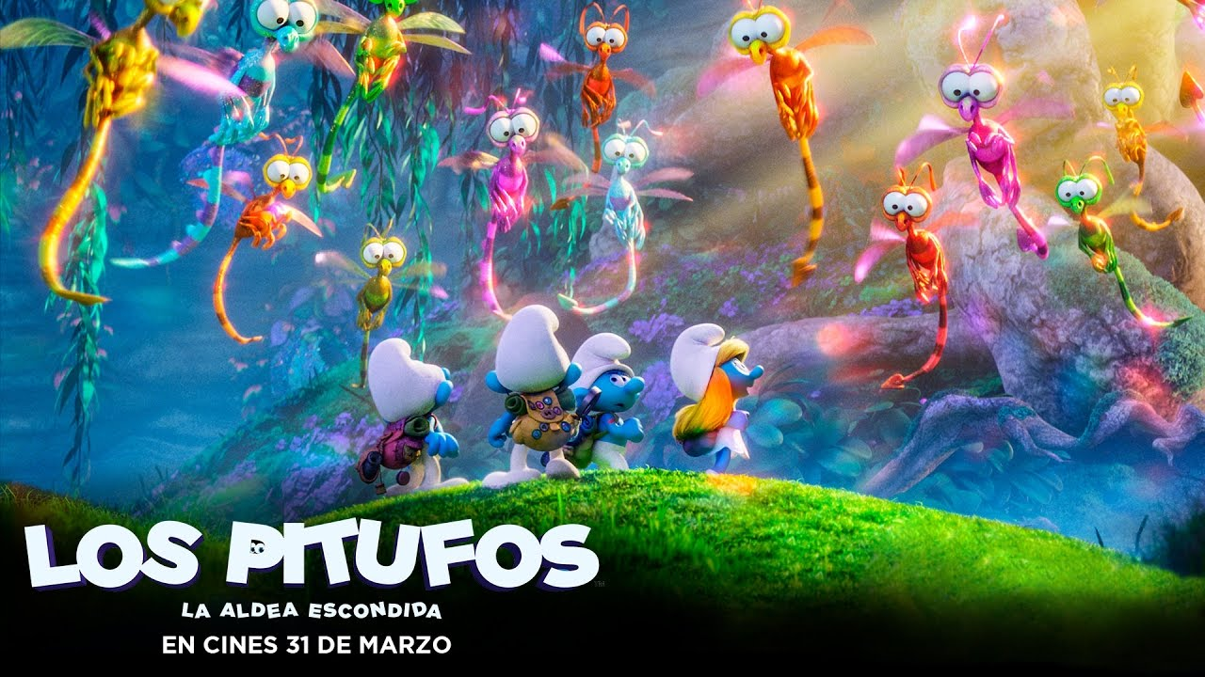

Slide 50
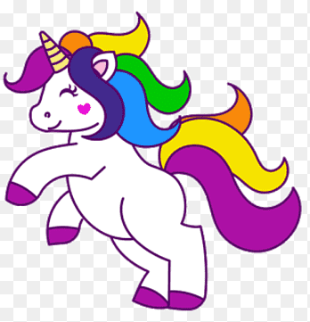

Slide 51
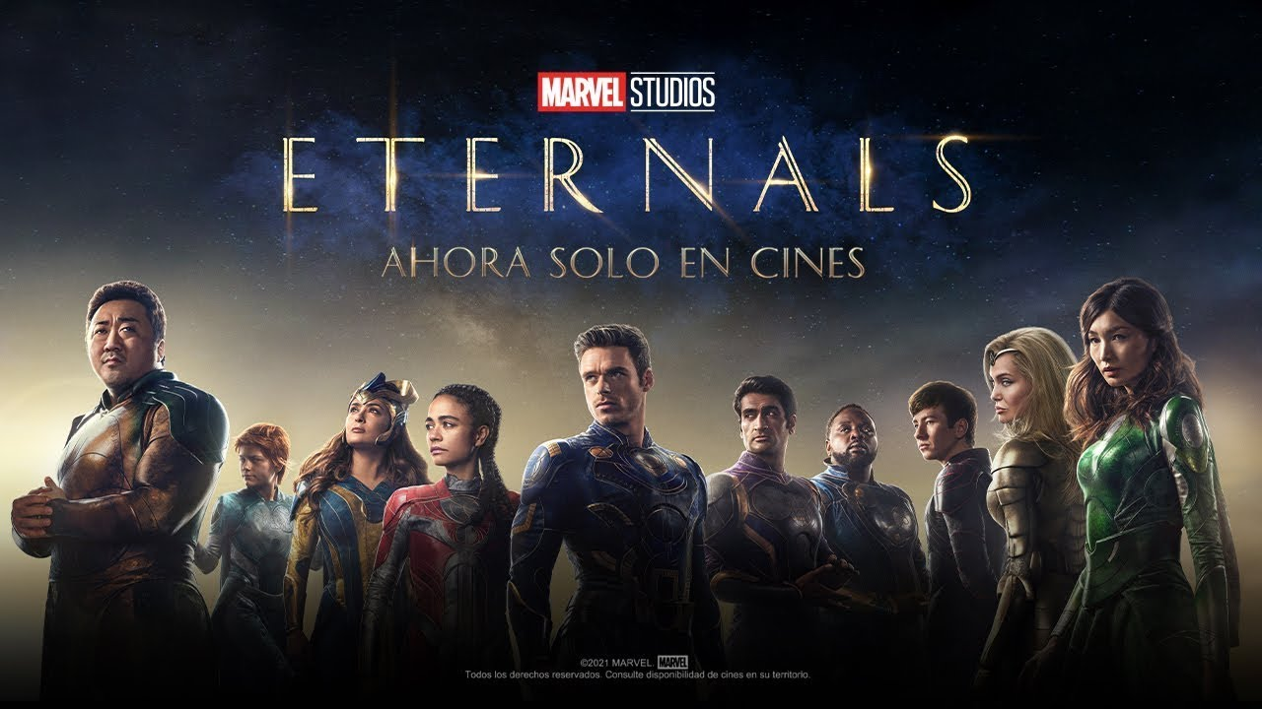

Slide 52
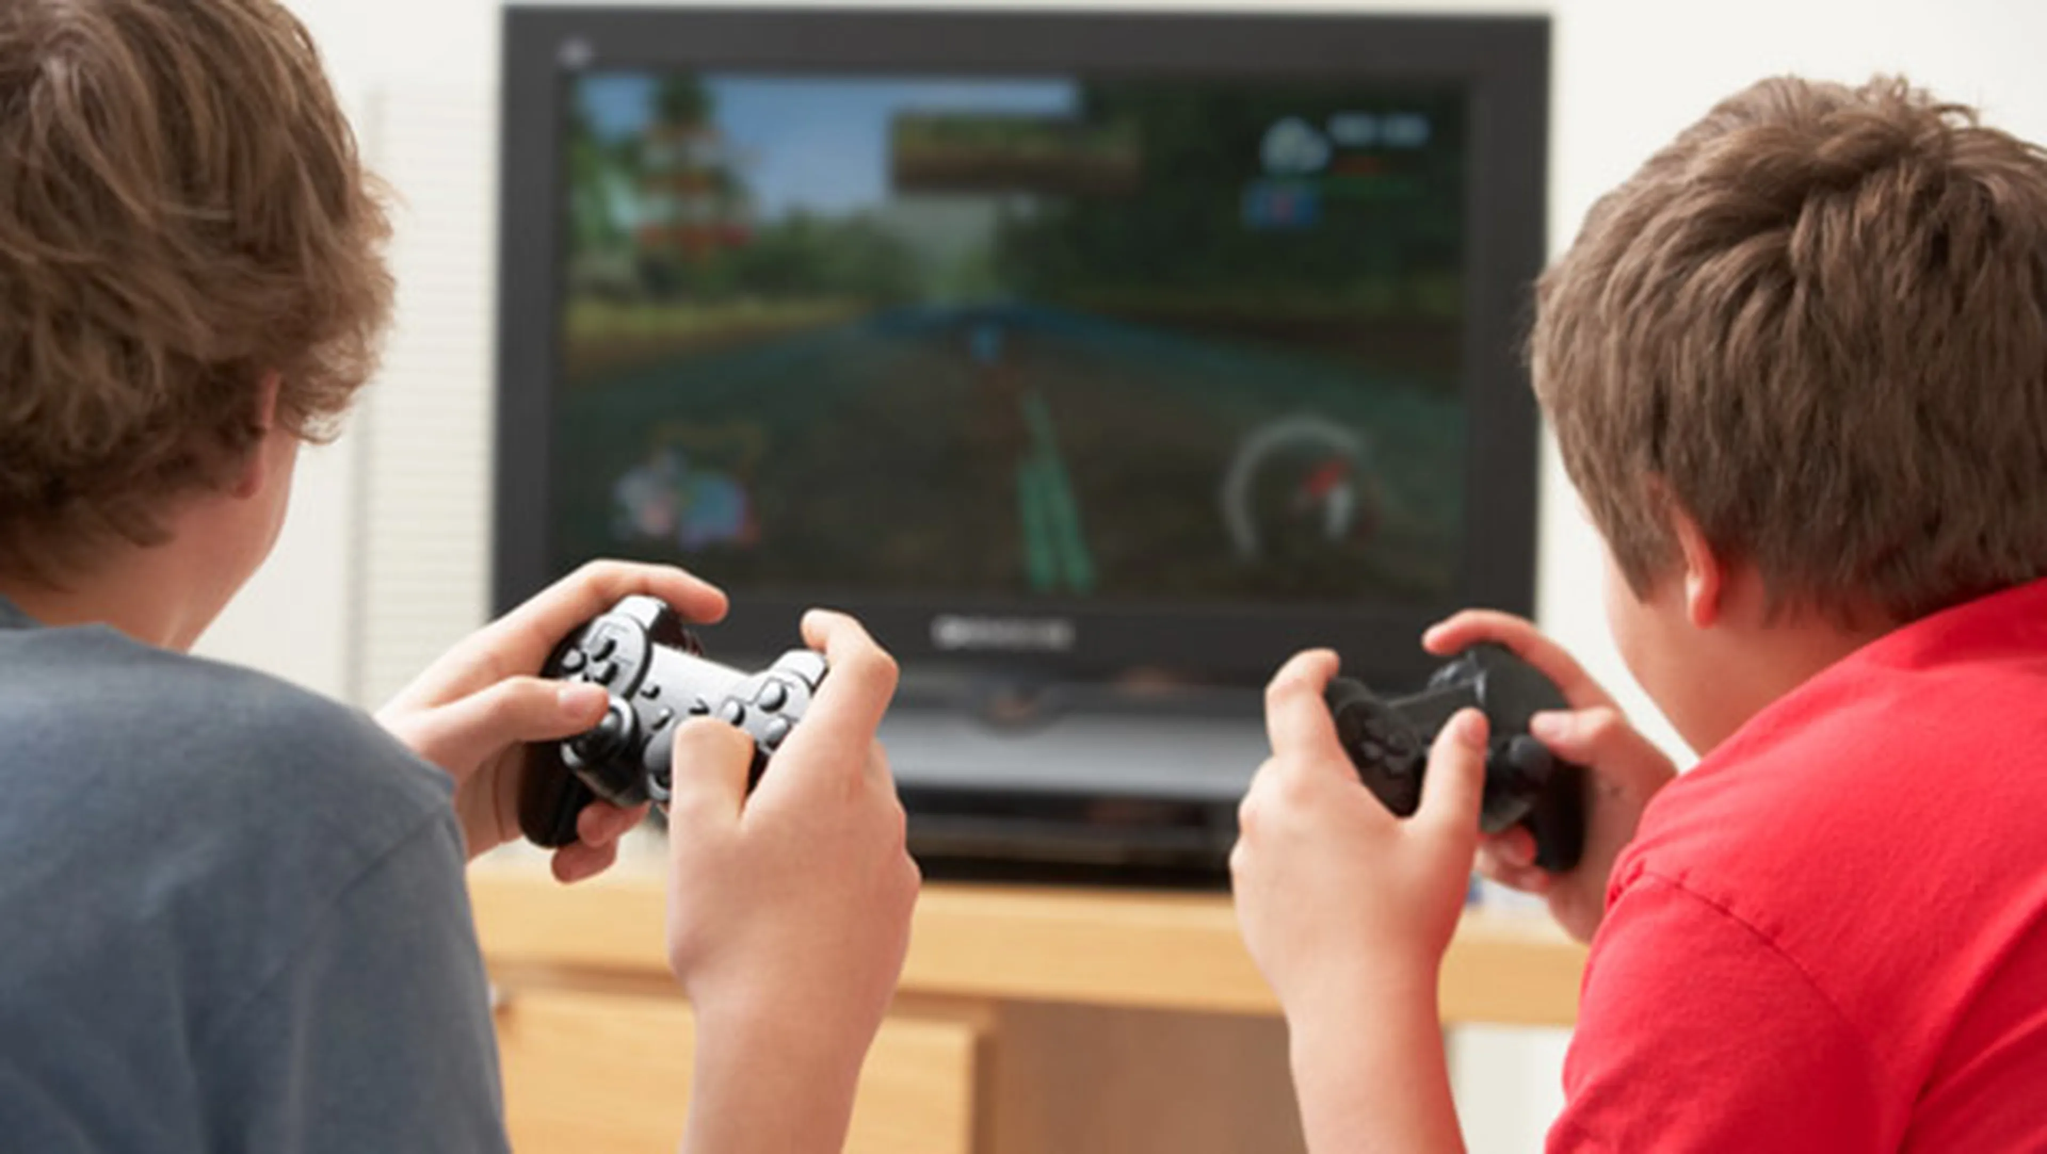

Slide 53


Slide 54


Slide 55


Slide 56
RPG

Slide 57
Los videojuegos de rol (RPG, por sus siglas en inglés, Role-Playing Games) son un género de videojuegos que se caracterizan por permitir a los jugadores asumir roles ficticios y controlar a personajes en un mundo imaginario.

Slide 58
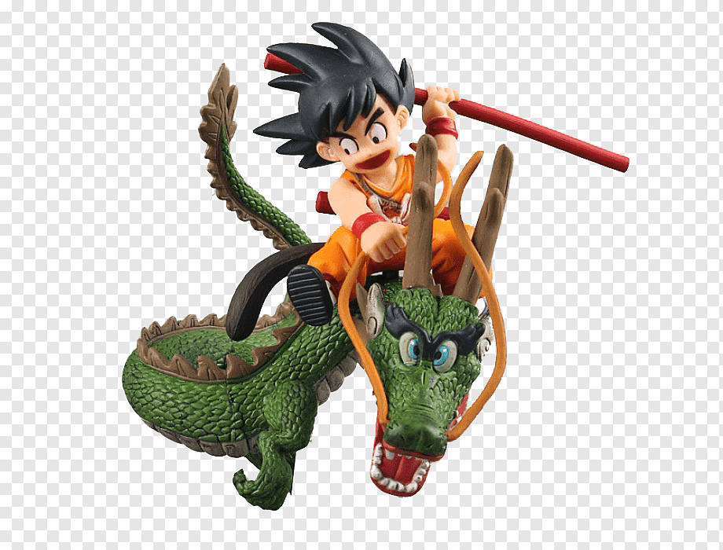

Slide 59
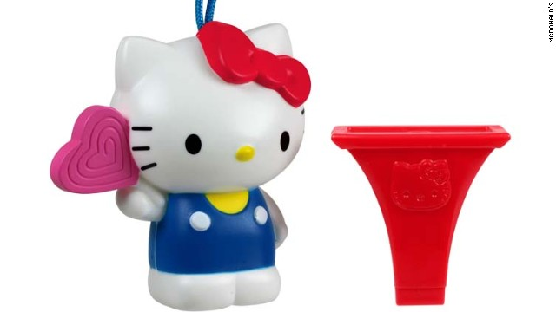

Slide 60
1Jn 4:4 Hijitos, vosotros sois de Dios, y los habéis vencido; porque mayor es el que está en vosotros, que el que está en el mundo.

Slide 61
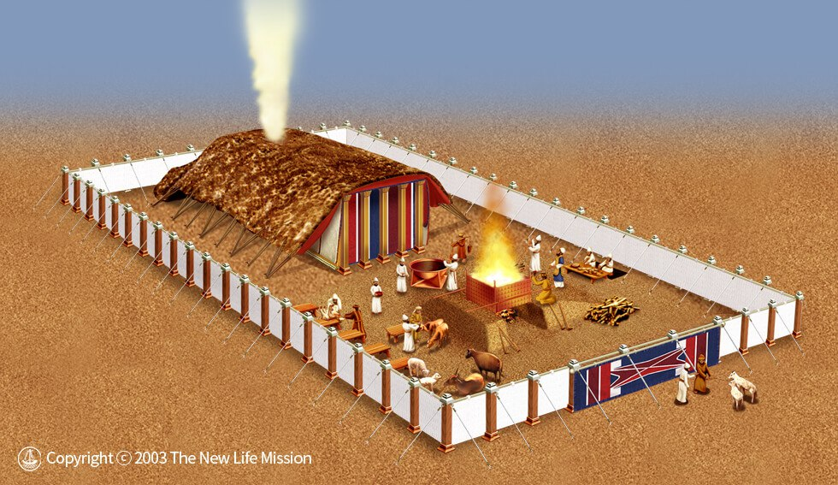

Slide 62
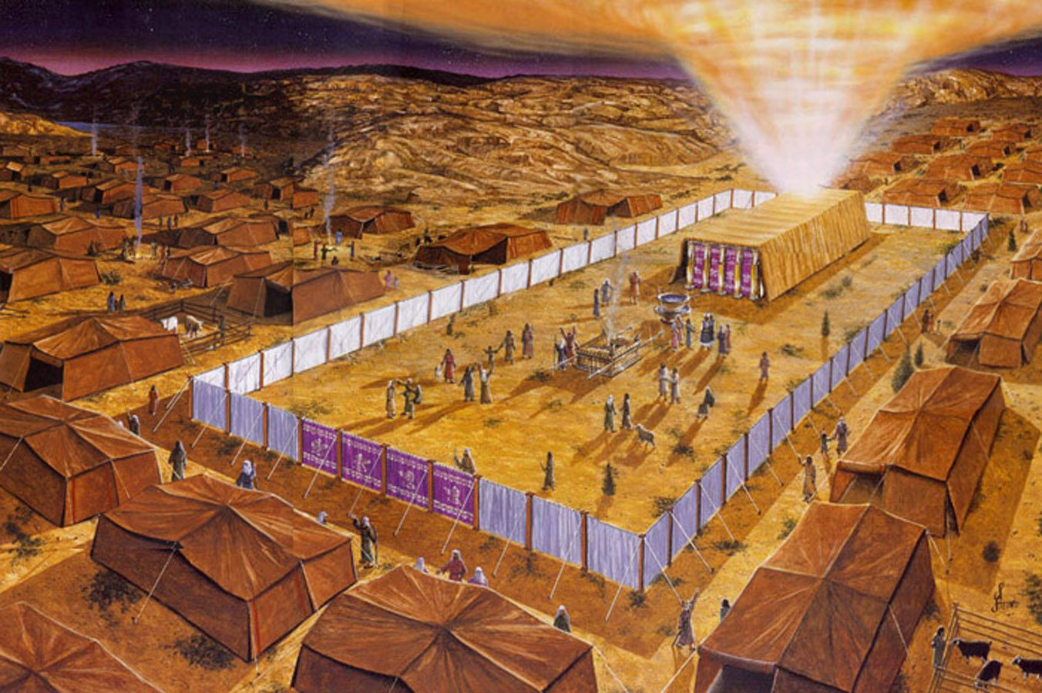

Slide 63
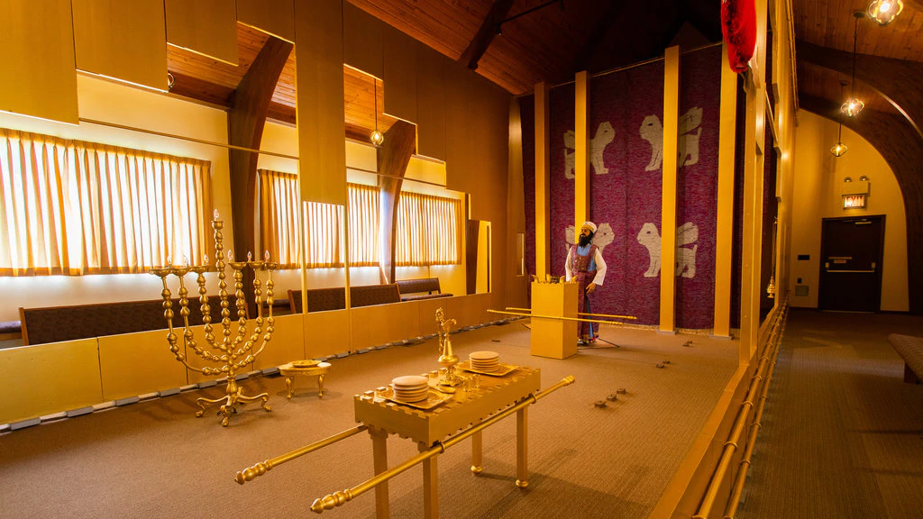

Slide 64
1Co 14:15 ¿Qué, pues? Oraré con el espíritu, pero oraré también con el entendimiento; cantaré con el espíritu, pero cantaré también con el entendimiento.

Slide 65
Sal 47:7 Porque Dios es el Rey de toda la tierra;
Cantad con inteligencia.

